Slide 1
Ανάπτυξη Αυτόνομων Πρακτόρων στο 2048
Από Ευριστικές Μεθόδους σε Βαθιά Ενισχυτική Μάθηση
Όνομα: Μιχαήλ Οικονόμου
Α.Μ. : 2023030017

Slide 2
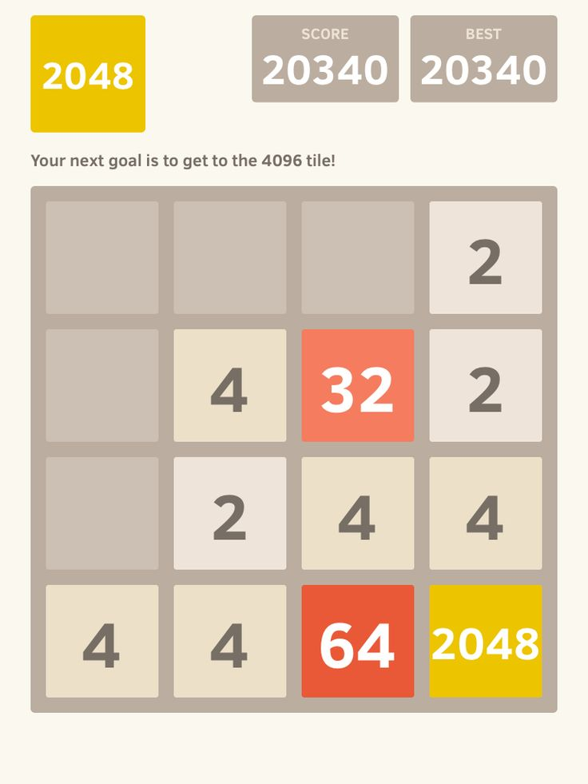
Το Περιβάλλον του 2048
Παιχνίδι παζλ σε πλέγμα 4x4.
Στόχος: Συγχώνευση πλακιδίων μέχρι το 2048.
Στοχαστικότητα: Εμφάνιση τυχαίων πλακιδίων (90% '2', 10% '4’).
Πρόκληση: Λήψη αποφάσεων υπό αβεβαιότητα σε εκθετικά αυξανόμενο χώρο καταστάσεων.

Slide 3
Οι Προσεγγίσεις μας
  Random Agent
  Τυχαίες κινήσεις
  Baseline σύγκρισης
Greedy
Στρατηγική Snake
Monte Carlo
Στατιστική προσομοίωση
Expectimax
Δέντρα Αναζήτησης
Γνώση πιθανοτήτων
Deep Q-Network
Νευρωνικά Δίκτυα
Μάθηση από το μηδέν

Slide 4
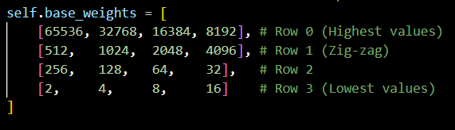
Ευριστική Αξιολόγηση (Heuristics)
Πώς ξεχωρίζουμε μια "καλή" θέση;
Στρατηγική Snake:
  Μονοτονία στο πλέγμα.
  Διατήρηση του μέγιστου πλακιδίου σε γωνία.
  Bonus για κενά κελιά.
Χρησιμοποιείται από τους Greedy και Expectimax.

Slide 5
Expectimax Agent (Model-Based)
Βέλτιστη προσέγγιση για στοχαστικά παιχνίδια.
Max Nodes: Η σειρά του παίκτη (Μεγιστοποίηση Σκορ).
Chance Nodes: Η σειρά της "Τύχης" (Υπολογισμός Μέσης Τιμής).
Depth: Αναζήτηση σε βάθος 3 κινήσεων.
Αποτέλεσμα: Φτάνει στο 2048 σταθερά.

Slide 6
Deep Reinforcement Learning (DQN)
Model-Free: Δεν γνωρίζει τους κανόνες. Μαθαίνει παίζοντας.
Input: One-Hot Encoding του πλέγματος (γεωμετρική αντίληψη).
Experience Replay: Μνήμη 50.000 κινήσεων για σταθερή εκπαίδευση.
Reward Shaping: Επιβράβευση για συγχωνεύσεις, αυστηρή ποινή για ήττα.

Slide 7

Deep Reinforcement Learning (DQN)

Slide 8
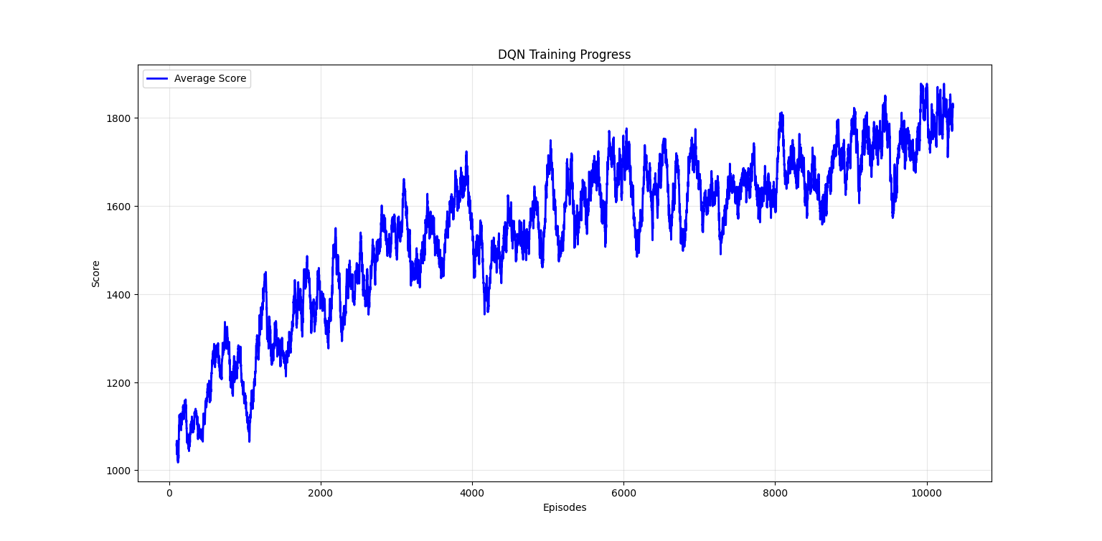
Καμπύλη Μάθησης (Training)
Εκπαίδευση σε 10.000+ επεισόδια.
Exploration: Αρχικά τυχαίες κινήσεις (Epsilon = 1.0).
Exploitation: Σταδιακή μετάβαση στη στρατηγική (Epsilon -> 0.01).
Παρατηρούμε σταθερή βελτίωση του μέσου σκορ.

Slide 9
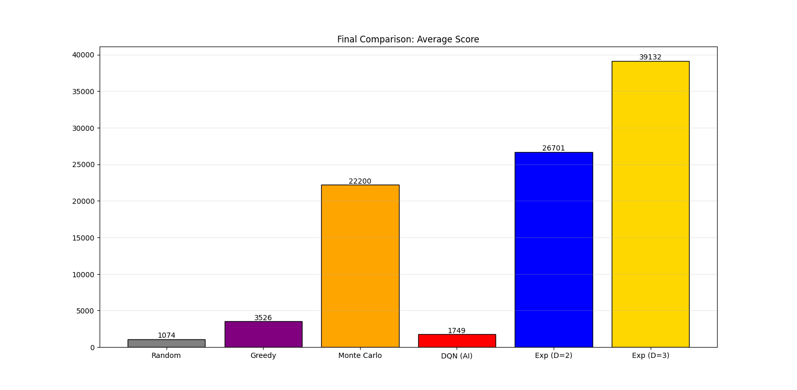
Σύγκριση Επιδόσεων
Random: Αποτυχία (~1000 πόντοι).
DQN: Σημαντική βελτίωση, ξεπερνά τον Random χωρίς κανόνες.
Expectimax: Κυριαρχία λόγω πλήρους γνώσης του δέντρου αναζήτησης.

Slide 10
Συμπεράσματα
Σε παιχνίδια παζλ με γνωστούς κανόνες, οι Model-Based (Expectimax) αλγόριθμοι υπερέχουν.
Η Ενισχυτική Μάθηση (DQN) μπορεί να μάθει στρατηγικές (όπως τις γωνίες) από το μηδέν, αλλά απαιτεί τεράστιο χρόνο εκπαίδευσης.
Η χρήση One-Hot Encoding ήταν κρίσιμη για την απόδοση του Νευρωνικού Δικτύου.

Slide 11
Τέλος
Ευχαριστώ για την προσοχή σας!
https://mikeoikon.github.io/2048-Autonomus-Agents-2025-2026/

